Slide 2
Dags för gymnasievalet
Här följer en kort information om hur du ska göra samt var du hittar bra information kring ditt gymnasieval.

Slide 6
Under ”Mer info” kan du se dina personuppgifter, betyg mm. Om något inte stämmer kontaktar du studie- och yrkesvägledare eller Gymnasieantagningen.

Slide 10
Allt som är blå markerat är länkat till antingen information eller web-sidor. Exempelvis ”Önskad inriktning” som talar om att det inte finns någon inriktningsgaranti, utan bara är önskemål från dig som sökande.

Slide 15
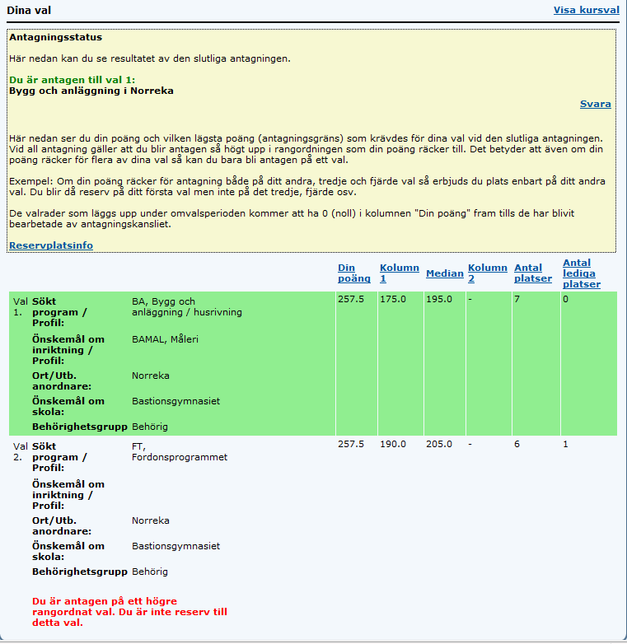
Slutligt besked i juli
Om du får en gymnasieplats ska du svara på Dexter.
Har du kommit in på ett lägrehandsval och svarar att du vill stå kvar som reserv till högre val kommer du att vara med i reservantagningen
4 augusti. Du ska då logga in igen och lämna nytt svar.
Det är viktigt att du svarar!
Vi rekommenderar alla sökande att logga in på Dexter 4 augusti för att se sin ansökan.

Slide 17
När Gymnasieantagningen har aktiverat ditt svar.

Slide 18
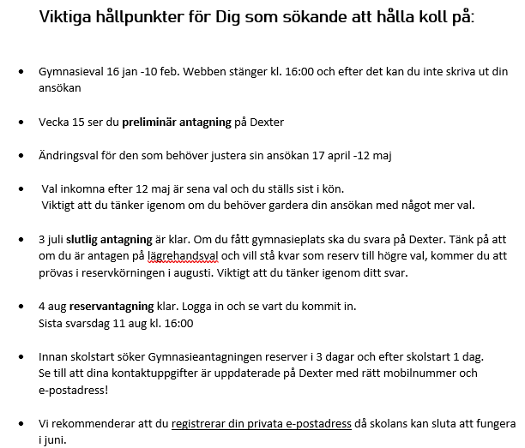

Slide 19
Om du har några frågor kring gymnasievalet, vänd dig i första hand till din SYV.
Vi på Gymnasieantagningen är tillgängliga för frågor:
Vardagar mellan 9-15 (lunchstängt 12-13)
telefon: 023-77 70 30, mail: antag@dalakf.se och chatt.
Lycka till!

